Slide 1
Inclusive Senior Education through Virtual U3A – ISEV
Ing. Zdeňka Telnarová, Ph.D. – hlavní řešitel
Ostravská univerzita

Slide 2
Pilíře projektu
Inkluzívní vzdělávací prostředí: odstraňování bariér (architektonické, informační, ekonomické, sociální).
Zapojení mládeže: mezigenerační dialog, asistence, výpomoc, dobrovolnictví .
Využívání informačních a smart technologií: proškolení senioři, lektoři. Technologie ve výuce a samostudiu.
Aktivní přístup seniorů: vlastní vzdělávací aktivity, propojení zájmových a vzdělávacích aktivit, aktivizace seniorů v rámci jednotlivých vzdělávacích aktivit.

Slide 3
Cíle projektu
Analýza současného stavu s přihlédnutím k uvedeným pilířů.
Komparativní studie v rámci řešitelských institucí (U3V v Portugalsku a Itálii).
Tvorba společné metodiky k integraci uvedených pilířů do vzdělávání seniorů, inspirace aktivitami partnerů – příklady dobré praxe.
Pilotní ověření metodiky na navržených semestrálních kurzech.

Slide 4
Dotazník pro organizátory U3V
Bylo osloveno 42 fakult, resp. univerzit na základě kontaktů poskytnutých Asociací.
33 fakult zaslalo vyplněný dotazník (někteří odpovídali jen na některé otázky).
Vyhodnocení ještě není dokončeno, provádíme interpretaci výsledků.
Zde budou prezentována pouze čísla ve formě grafů.

Slide 5
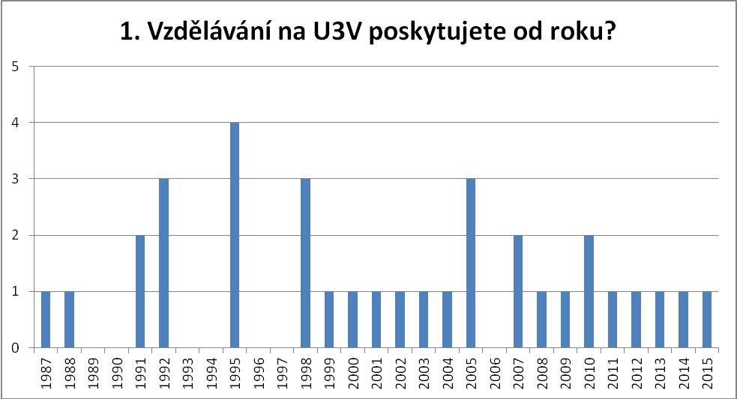
Nejstarší U3V je z roku 1987, nejnovější 2015, v roce 1995 největší nárůst.

Slide 6
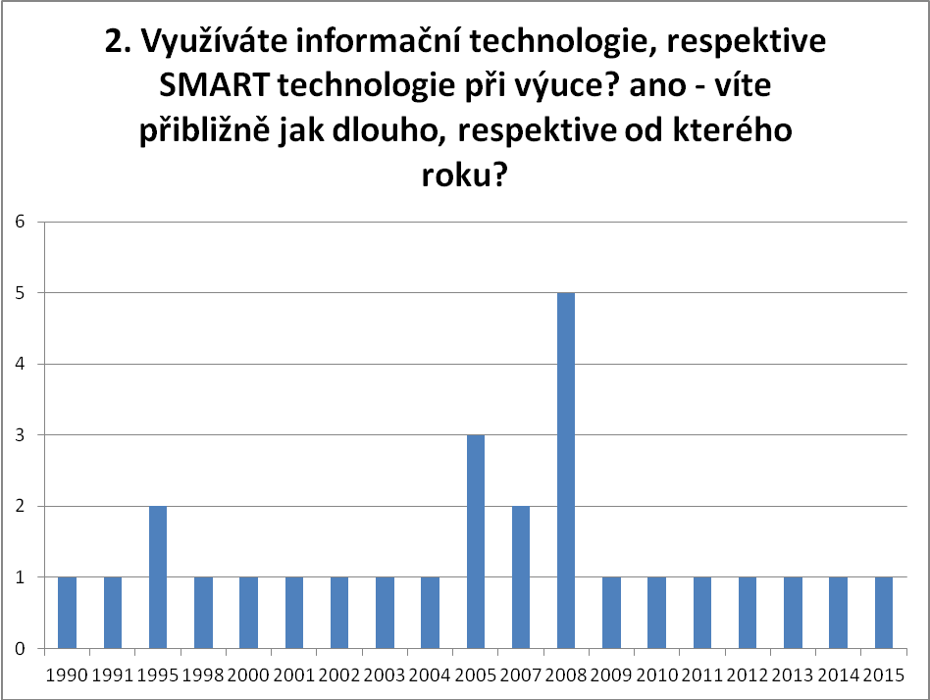
ICT jsou využívány od roku 1990, největší nárůst v roce 2008, 27 U3V z 33 ICT využívá, 6 U3V ICT nevyužívá.

Slide 7
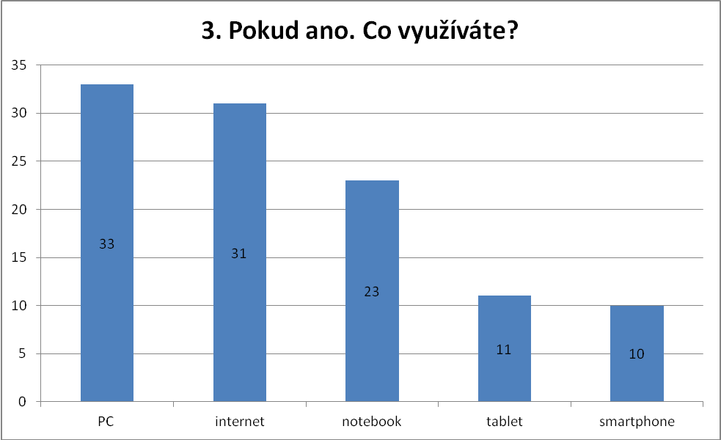
Nejvíce se využívají PC a Internet.

Slide 8
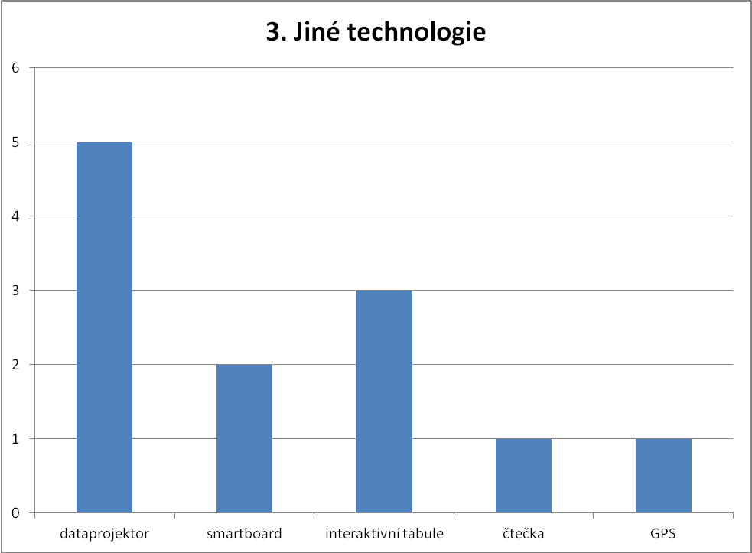
Jsou však v ojedinělých případech využívány i smartboardy, čtečky, gps.

Slide 9
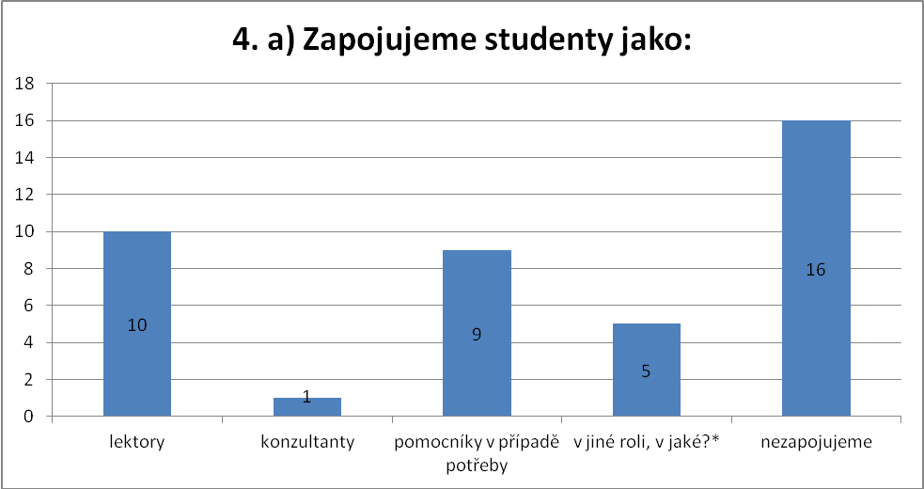
Cca polovina U3V studenty nezapojuje, polovina zapojuje, převážně jako lektory a pomocníky.

Slide 10
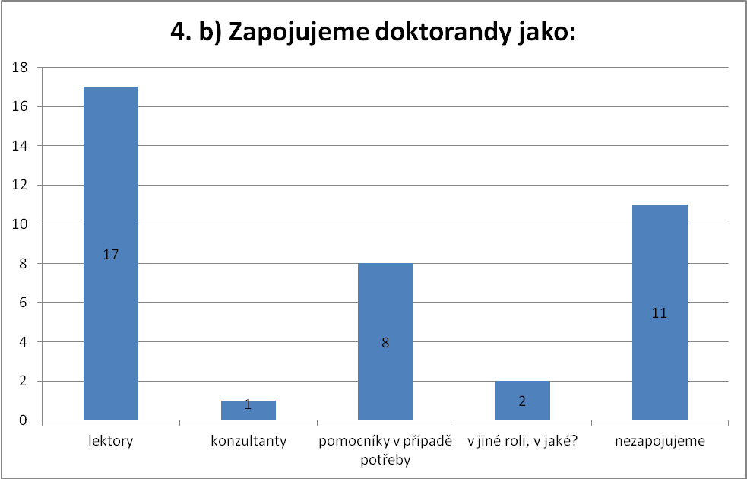
Doktorandi jsou zapojováni ve větší míře, opět převážně jako lektoři a pomocníci.

Slide 11
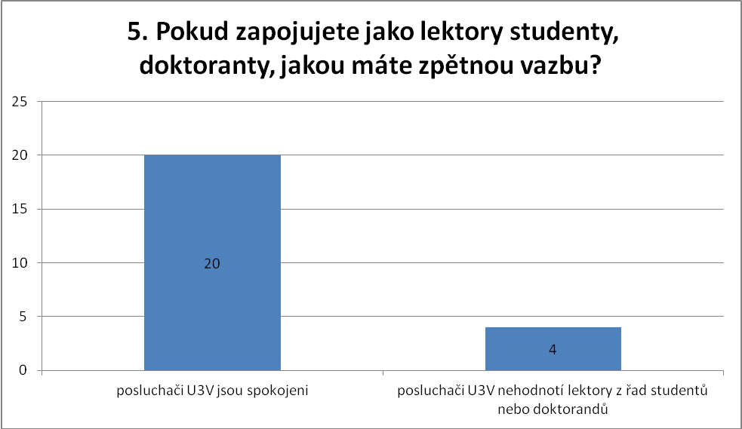
Posluchači jsou se studenty a doktorandy převážně spokojeni.

Slide 12
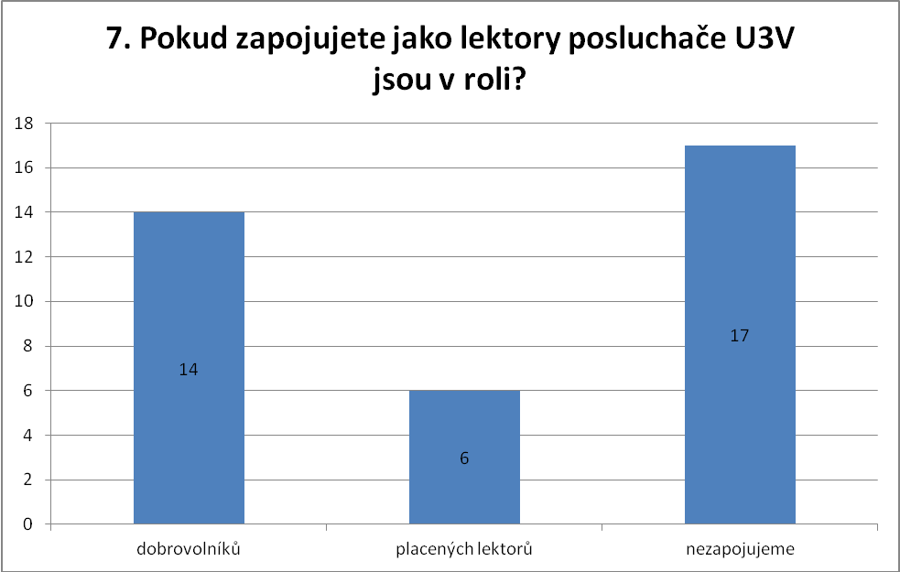
Posluchači U3V zároveň vystupují v roli lektorů u 20 z 33 U3V, převážně jako dobrovolníci.

Slide 13
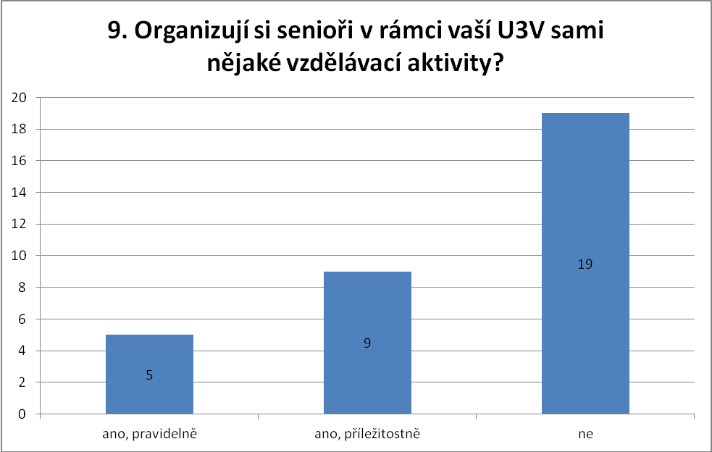
14 z 33 U3V zapojuje seniory do organizování vzdělávacích aktivit. Přitom 5 z nich organizuje takové aktivity pravidelně.

Slide 14
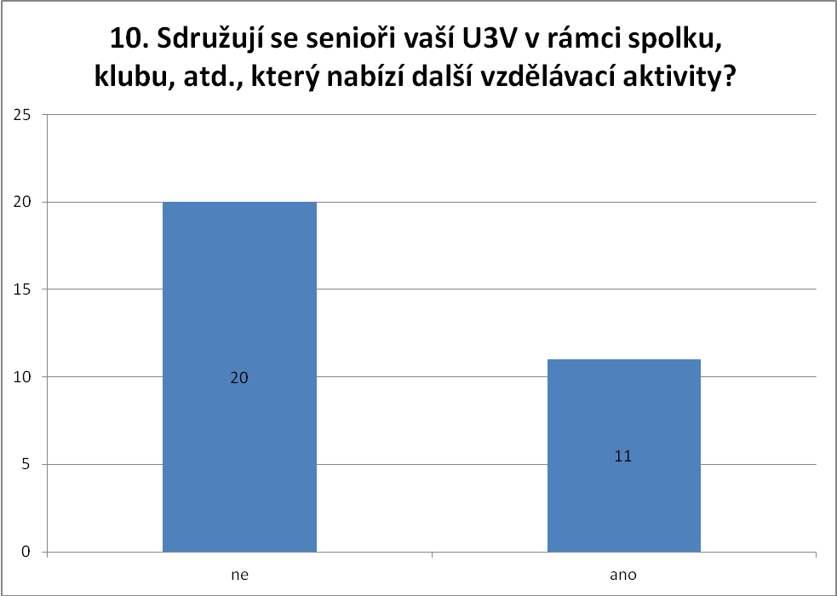
Senioři z 11 U3V založili spolek, který organizuje vzdělávací aktivity.

Slide 15
Dotazník zaměřený na očekávání seniorů
17 otázek.
Zájem o témata.
Upřednostňované formy studia.
Otázky zaměřené na 4 pilíře projektu.
Cca 100 seniorů z VirtU3V (OU) odpovědělo, nyní zpracováváme výsledky.
Pokud by byl zájem, můžeme dodat dotazník pro vaše seniory a rovněž jej vyhodnotit.

Slide 16
Kontakt:
Zdenka Telnarová
Ostravská univerzita, Přírodovědecká fakulta, KIP
Zdenka.telnarova@osu.cz
777 123 935

